Slide 1


TRƯỜNG TIỂU HỌC ÁI MỘ A
Bài giảng điện tử Tiếng Việt lớp 1
Bài 35: Chữ hoa (tiết 1)

Slide 2

Khởi động

Slide 3

KHÁM PHÁ

Slide 4
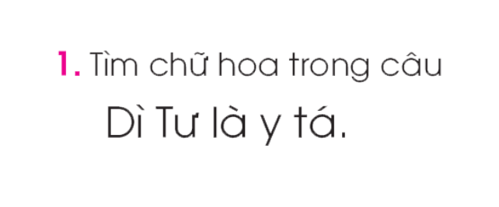
D
T
P
T
H
Phạm Thúy Hoa

Slide 5
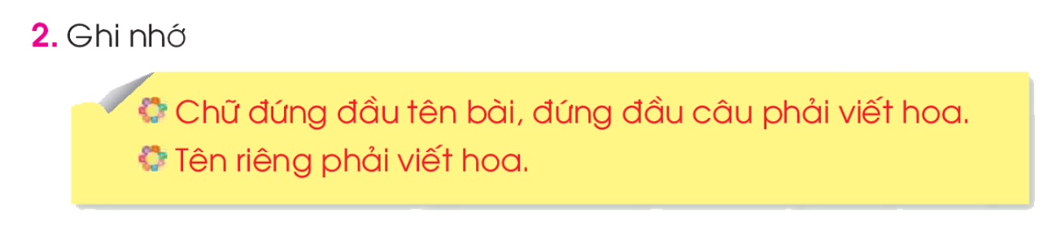

Slide 6



Luyện tập

Slide 7
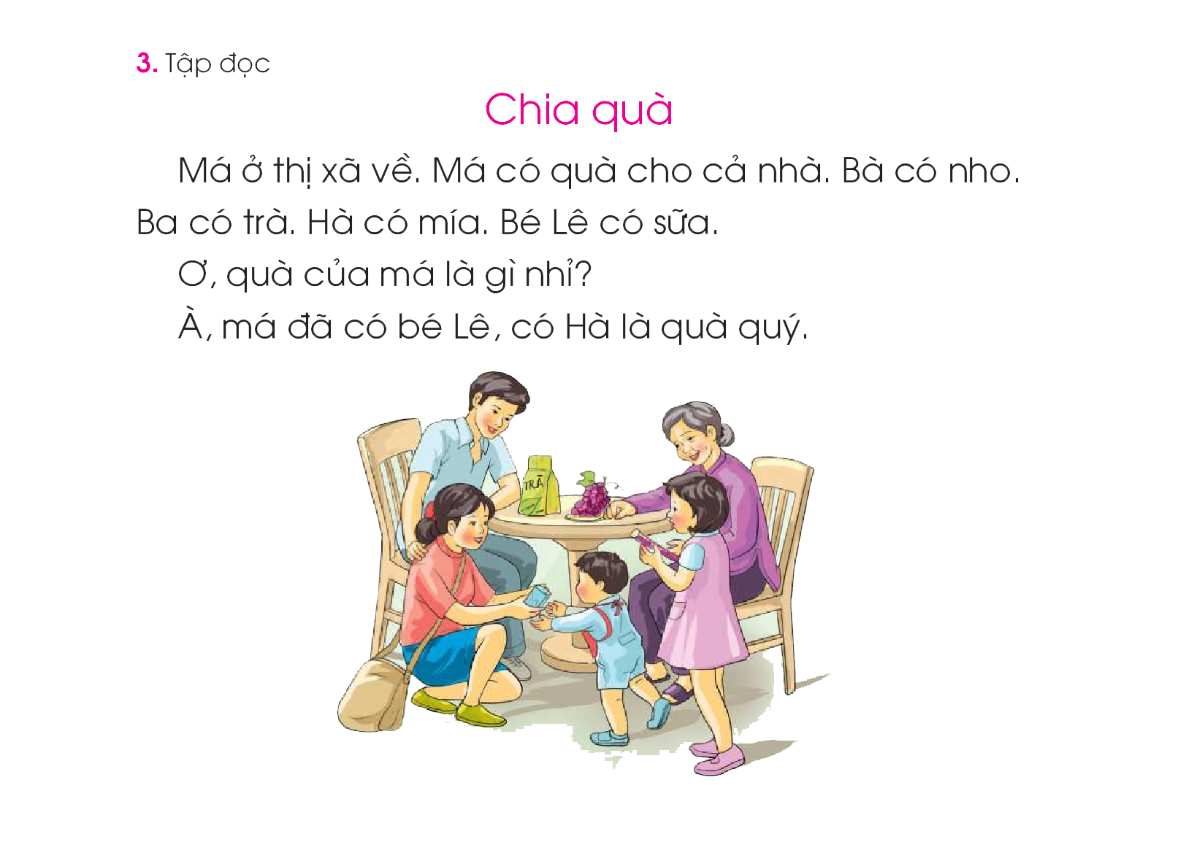

Slide 8
1
2
3
4
5
6
7
8

Slide 9



Slide 10
1
2
3
4
5
6
7
8

Slide 11
1
2

Slide 13

VẬN DỤNG

Slide 14
TÌM HIỂU BÀI
1
2

Slide 15





Dặn dò

